Slide 1
Programa para un Gobierno Cercano y Moderno
Una aproximación analítica

Slide 2
PND

Slide 3
Estrategia transversal
Gobierno Cercano y Moderno… busca que programas derivados del PND 13-18 se orienten…
Al logro de resultados,
a la optimización en el uso de los recursos públicos,
al uso de nuevas TIC y
al impulso de la transparencia y la rendición de cuentas.
LPRH, Art. 61… expedir PMP… eficiencia y eficacia en la gestión pública APF.

Slide 4
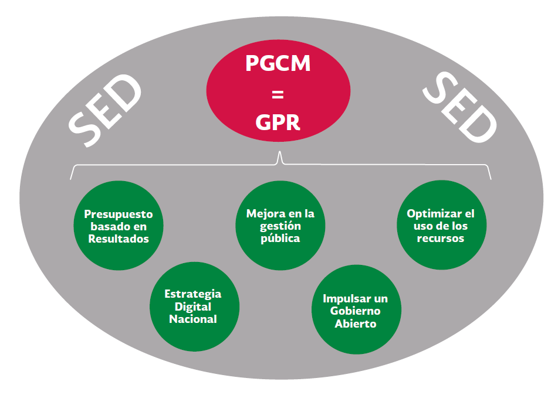
Componentes del PGCM

Slide 5
PGCM
3ª Estrategia Transversal + Art. 61 = PGCM. UPMGP, SFP.
OBJETIVO 4. Mejorar la gestión pública gubernamental en la APF.
Variable: | Gestión Pública
ESTRATEGIA | LINEAS DE ACCIÓN
4.1. Transformar los procesos de las dependencias y entidades.
4.2 Fortalecer la profesionalización de los servidores públicos.
4.3 Obtener las mejores condiciones en la contratación de bienes, servicios y obras públicas de la APF.
4.4 Fortalecer la planeación y control de los recursos humanos, alineados a los objetivos y metas estratégicas institucionales.
4.5. Simplificar la regulación que rige a las dependencias y entidades para garantizar la eficiente operación del gobierno.

Slide 6
VDI del PGCM
OBJETIVO 4. Mejorar la gestión pública gubernamental en la APF.
Variable: | Dimensiones | Indicadores
Gestión Pública | 1. Transformar los procesos. | Porcentaje de satisfacción de los usuarios respecto a los servicios de las dependencias y entidades de la APF Índice de instituciones que tienen estructuras orientadas a objetivos estratégicos y recursos humanos profesionalizados Competencia en las contrataciones
 | 2. Fortalecer la profesionalización.
 | 3. Condiciones en la contratación.
 | 4. Alinear los RH.
 | 5. Simplificación regulatoria.

Slide 7
PPPO
Decreto de Austeridad, Art. 6… bases de colaboración… compromisos relativos… respectivos indicadores de desempeño.
Optimizar los procesos, previa alineación y mapeo, implementando mejoras y redistribuyendo las actividades asignadas al recurso humano, a través de proyectos en los que participen una o más dependencias y entidades… Porcentaje de procesos prioritarios optimizados.
Estandarizar procesos con fines similares para homologar su operación y garantizar la calidad de sus resultados, previa alineación y mapeo.

Slide 8
Optimización de Procesos
Alineación y mapeo.
Reducir/eliminar trabajo que no aporta valor.
Reducir los tiempos de ejecución.
Uso efectivo y transparente de recursos.
Implementando mejoras.

Slide 9
Propuesta
Optimización de Procesos
Porcentaje de procesos prioritarios optimizados
• Identificación de los procesos prioritarios.
• Metodología para optimizar procesos.
• Cálculo del indicador.
• Medios de verificación del cálculo del indicador.

